Slide 1
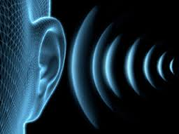
Djelovanje buke na čovjeka
Robert Bunjan, 8.b

Slide 2
Negativan utjecaj buke
Umor
Nesanica
Glavobolja
Gubitak koncentracije
Smanjene radne sposobnosti
Trajno oštećenje sluha
Loše raspoloženje

Slide 3
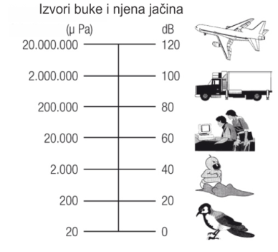
Najteže štetno djelovanje buke
Oštećenje sluha
Stupanj oštećenja sluha ovisi o intenzitetu buke, frekvenciji, trajanju buke i individualnoj osjetljivosti

Slide 4
Poželjna gornja granica buke
Prema izvješću Svjetske zdravstvene organizacije (WHO) smatra se da je razina zvučnog tlaka od 70 decibela poželjna gornja granica buke

Slide 5
Zaštita od buke
Izolacija
Apsorpcija (oblaganje izvora buke materijalom koji upija zvuk)
Tehnološke mjere (bešumni strojevi)
Sredstva za osobnu zaštitu (čepići i slušalice za uši)
Zakon
Bukobran

